Slide 1



名师名校 新形态通识教育系列教材
大 学 计 算 机
计算思维与新一代信息技术
附微课 双色版
主编 ◎ 桂小林

Slide 2


大学计算机
计算思维与新一代信息技术
第 6 章
大数据分析与人工智能
西安交通大学 桂小林 教授

Slide 3

第6章学习目标
1
理解的大数据的概念和物联网的大数据特征。
理解关系数据库的特点和行、列存储方法。
理解大数据的预处理即分析方法，能够对给定的数据集合进行分类和聚类。
能够使用问卷网站设计调查问卷并进行可视化分析。
能够使用电子表格进行数据的可视化分析。
能够利用Python程序设计函数图形和一维条形码。
能够利用RSA设计加密和解密算法。
理解人工智能的概念和基本应用。
2
3
4
5
6
7
8

Slide 4



6.1大数据的基本概念
什么是大数据，至今还没有一个被业界广泛认同的明确定义，对“大数据”概念认识可谓“仁者见仁，智者见智”。
根据麦肯锡全球研究所的定义，大数据（big data）是一种规模大到在获取、存储、管理、分析方面大大超出了传统数据库软件工具能力范围的数据集合，具有海量的数据规模、快速的数据流转、多样的数据类型和价值密度低四大特征。
根据Gartner给出的定义，大数据是需要新处理模式才能具有更强的决策力、洞察发现力和流程优化能力来适应海量、高增长率和多样化的信息资产。

Slide 5
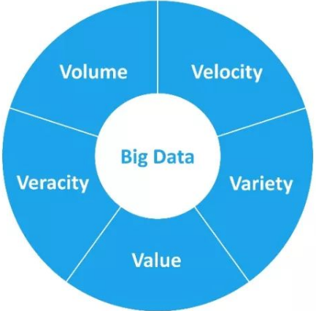
物联网数据有哪些特征？
根据IBM公司的观点，大数据是指涉及的资料规模巨大，无法通过主流软件和工具，在合理时间内完成处理、并帮助企业经营决策提供支持的资讯。
并认为大数据正在呈现出5V特征，即Volume（海量）、Velocity（高速）、Variety（多样）、Value（低价值密度）、Veracity（真实性）。

Slide 6


物联网数据特征
（1）物联网数据的多样性（Variety）
物联网涉及的应用范围广泛，从智慧城市、智慧交通、智慧物流、商品溯源，到智能家居、智慧医疗、安防监控等，无一不是物联网应用范畴。
在不同领域、不同行业，需要面对不同类型、不同格式的应用数据，因此物联网中数据多样性更为突出。
（2）物联网数据的海量性（Volume）
一方面，物联网上部署了数量庞大的感知设备，这些设备的持续感知以前所未有的速度产生数据，导致数据规模急剧膨胀，形成海量数据。
首先，物联网除了包括计算机、手机、服务器之外，物品、设备、传感网等都是物联网的组成节点，其数量规模远大于互联网；其次，物联网节点分布广、大部分在全时工作，数据流源源不断，数据生成频率远高于互联网。

Slide 7
物联网数据特征
（3）物联网数据的真实性（velocity）
物联网由于感知的是真实物理世界各种信息，这些信息如果没有受到人工干扰和系统故障影响，所获取的信息是真实和可信的。特别是基于视频监控的物联网数据，通常用来作为法律判断的依据，更是对真实世界的现实反映。
（4）物联网数据的高速性（Velocity）
由于物联网数据的海量性，必然要求骨干网能够汇聚更多的数据，从各种类型的数据中快速获取高价值的信息。
（5）物联网数据的低价值密度性（Value）
物联网应用中存在采样频率过高以及不同的感知设备对同一个物体同时感知等情况，这类情况导致了大量的冗余数据，所以相对来说数据的价值密度较低，

Slide 8




6.2大数据的存储方法
由于物联网感知的数据种类较多，有文本、图片、语音、视频等，而不同的类型数据如果采用相同的存储方法，将会导致数据存储效率和检索性能快速下降。
因此，需要采用差异化的数据存储技术，即关系数据库技术和云存储技术等。
例如，对于文本类数据，采用关系数据库存储效率更高；对于图片特别是视频信息，可能使用云存储架构更加高效。

Slide 9
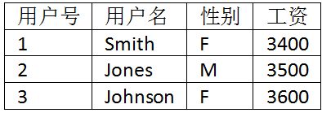
什么是数据库？
所谓数据库(DataBase，DB)，是以一定的组织方式将相关的数据组织在一起，长期存放在计算机内，可为多个用户共享，与应用程序彼此独立，统一管理的数据集合。
数据库类似于我们日常生产中使用的表格，以行、列的二维表的形式呈现数据，但存储时却是以一维字符串的方式存储。
根据存储方式的不同，可以分为行数据库和列数据库两种。

Slide 10
什么是数据库？
行式数据库是以行相关存储架构进行数据存储的数据库。行式数据库把一行中的数据值串在一起存储起来，然后再存储下一行的数据，以此类推。对于表所示的数据，采用行数据库时，其存储方式为：1,Smith, F, 3400; 2, Jones, M, 3500; 3, Johnson, F, 3600。
列式数据库是以列相关存储架构进行数据存储的数据库。列式存储以流的方式在列中存储所有的数据，即把一列中的数据值串在一起存储起来，然后再存储下一列的数据，以此类推。
针对表中的数据，采用列式数据库时，其存储方式为：
1, 2, 3 ; Smith, Jones, Johnson; F, M, F; 3400, 3500, 3600。

Slide 11
数据库有哪些关系运算
数据库的关系运算有三类：
一类是传统的集合运算（并、差、交等）
另一类是专门的关系运算（选择、投影、连接等）
再一类是查询运算，通常是几个运算的组合，要经过若干步骤才能完成。

Slide 12
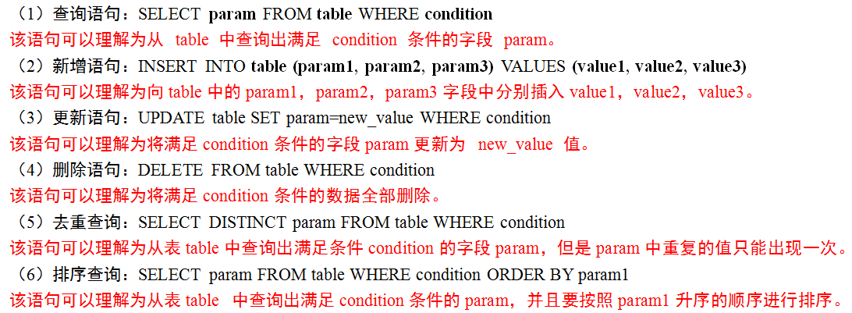
如何对数据库进行操作？
虽然关系型数据库有很多，但是大多数都遵循结构化查询语言SQL标准。在标准SQL语言中，常见的操作有查询、新增、更新、删除、求和、排序等。
总体来说，数据库的SELECT，INSERT，UPDATE，DELETE对应了我们常用的增删改查四种操作。

Slide 13
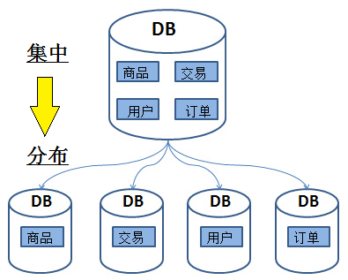
什么是分布式数据库？
所谓的分布式数据库技术，就是数据库技术与分布式技术的一种结合。
具体指的是把那些在地理意义上分散的、逻辑上又是属于同一个系统的各个数据库节点的数据结合起来的一种数据库技术。
这种系统并不注重集中控制，而是注重每个数据库节点的独立性和自治性。
数据独立性是让数据进行转移时使程序正确性不受影响。分布式数据库里的数据一般会通过拷贝引入冗余，目标是为了保证分布节点故障时数据检索的正确率。

Slide 14
云存储
云存储是在云计算概念上延伸和发展出来的一个新的概念，是指通过集群应用、网格技术或分布式文件系统等功能，将网络中大量各种不同类型的存储设备通过应用软件集合起来协同工作，共同对外提供数据存储和业务访问功能的一个系统。
云存储的发展推动了NOSQL发展。
传统的关系数据库具有较好的性能，高稳定型，久经历史考验，而且使用简单，功能强大，同时也积累了大量的成功案例，为互联网的发展做出了卓越的贡献。
但是，随着Web应用的快速发展，数据库访问量大幅上升，存取越发频繁，几乎大部分使用SQL架构的网站在数据库上都开始出现了性能问题，需要复杂的技术来对SQL扩展。

Slide 15
云存储
新一代数据库产品应该具备分布式的、非关系型的、可以线性扩展以及开源等四个特点。因此，云存储成为是一种新的数据存储方式。
云存储技术并非特指某项技术，而是一大类技术的统称；云存储不是一种产品，而是一种服务。服务的背后，是多个硬件设备并捆绑着相应的软件，用于创建一个存储池。
Apache 基金会的Hadoop（包括HDFS 和HBase）是一种典型的云存储结构，此外还有谷歌的GFS及BigTable，Mongo DB、Redis等等。

Slide 16
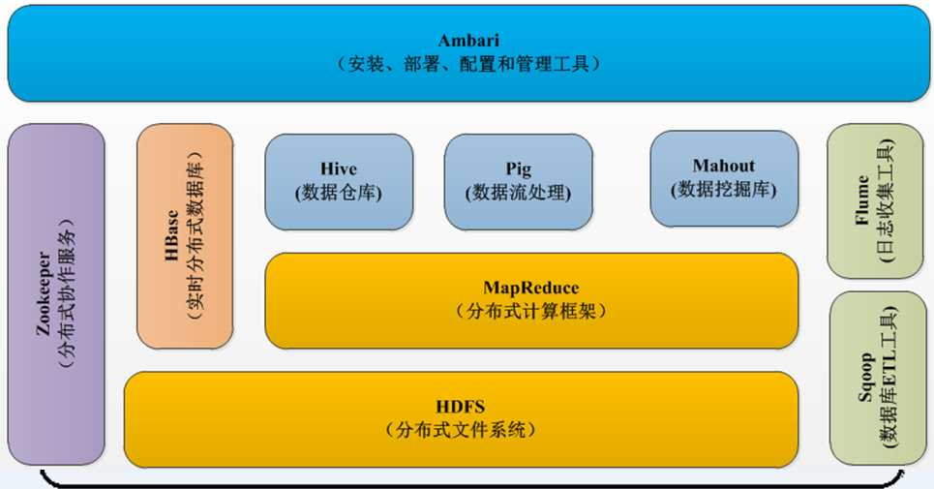
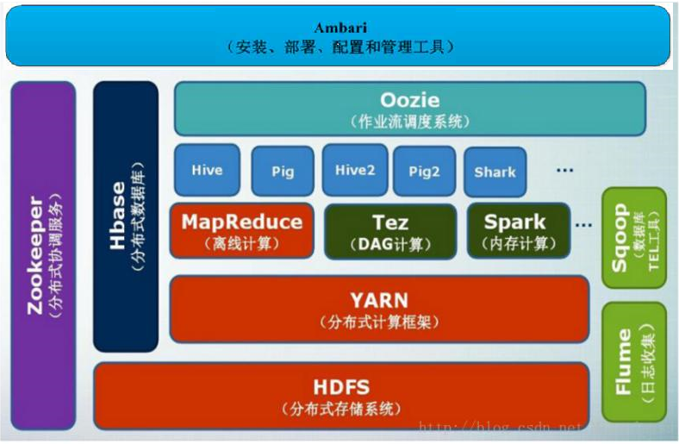
Hadoop
Hadoop的核心是分布式文件系统HDFS（Hadoop Distributed File System）和MapReduce。HDFS支持大数据存储，MapReduce支持大数据计算。
图6-1和图6-2给出Haddop1和Hadoop2的体系架构。

Slide 17
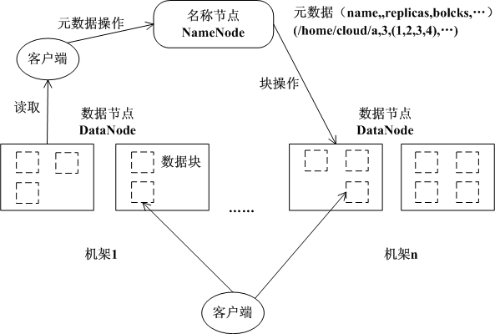
HDFS的体系结构
HDFS采用主从式架构，由一个名称节点（NameNode）和一些数据节点（DataNode）组成。其中，名称节点作为中心服务器控制所有文件操作，是所有HDFS元数据的管理者，负责管理文件系统的命名空间（namespace）和客户端访问文件。数据节点则提供存储块，负责本节点的存储管理。
HDFS将存储文件分为一个或多个数据块，然后复制这些数据块到一组数据节点上。
名称节点执行文件系统的命名空间操作，负责管理数据块到具体数据节点的映射。
数据节点负责处理文件系统客户端的读写请求，并在名称节点的统一调度下创建、删除和复制数据块。

Slide 18
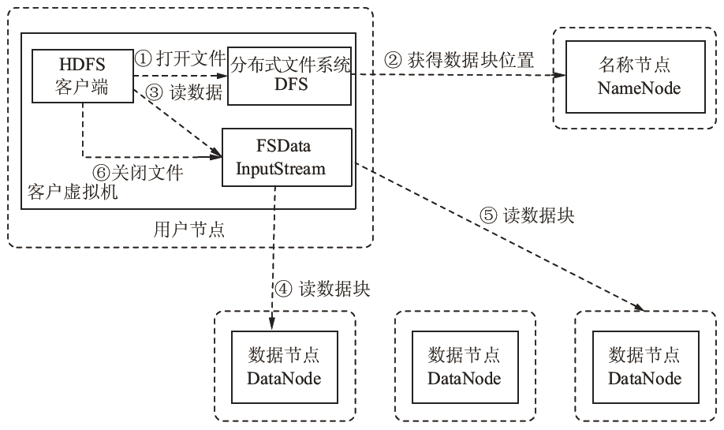
Hadoop文件读取
打开文件：HDFS客户端调用FileSyste对象的open()方法，打开要读取的文件。
获得数据块位置：通过远程过程调用（RPC）访问名称节点（namenode），以获取文件的位置。对于每一个块，namenode返回该副本的数据节点的地址。
读数据块：分布式文件系统DFS返回一个FSDataInputStream。FSDataInputStream封装DFSInputStream对象，管理数据节点和名称节点的I/O。
读数据块: DFSInputStream连接距离最近的文件中第一个块所在的数据节点，并反复调用read()方法将数据从数据节点传输到客户端。
读数据块:DFSInputStream关闭与前一个数据节点的连接，然后寻找下一个块的最佳数据节点。
关闭文件:调用close()方法进行读取关闭。

Slide 19
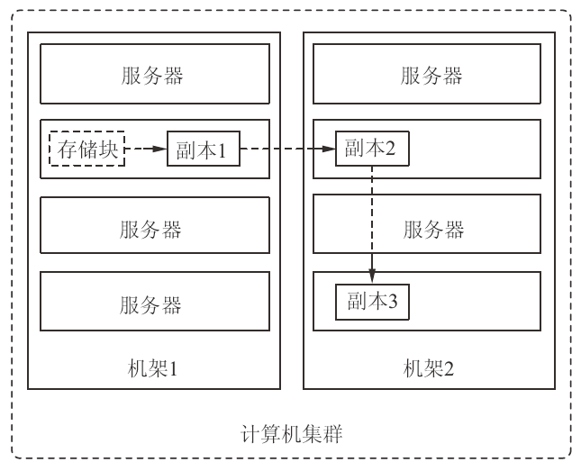
Hadoop数据副本策略
HDFS的默认副本系数为3。
首先，副本1优先存放在客户端节点上，如果客户端没有运行在集群内，就选择任意机架的随机节点；
副本2存放到另外一个机架的随机节点上；
副本3和副本2存放在同一机架，但是不能在同一节点上。

Slide 20
Hadoop数据去重技术
数据去重技术是云存储中的一种消除冗余数据的技术，可以节约大量存储空间，优化数据存储效率。
目前的消除冗余数据的主要技术有数据压缩和冗余数据删除技术。
传统的数据压缩技术就是对原始信息进行重新编码，力求用最少的字节数来表示原始数据。
冗余数据删除技术通过删除系统中冗余的文件或数据块，使得全局系统中只保存少量的文件或数据块备份，从而达到节省存储资源的目的。
随着数据量的增长，去重后数据所占的存储空间大幅降低。
现有分析表明，采用冗余数据删除技术后，云存储的存储空间可以节省80%左右。

Slide 21
MapReduce总体架构
MapReduce是一种面向大数据处理的并行编程模型，用于大规模数据集（大于1TB）的并行运算。
主要包括"Map（映射）"和"Reduce（归约）"两个概念，分别完成映射操作和规约操作。
映射操作按照需求，操作独立元素组里面的每个元素，这个操作是独立的；然后新建一个元素组保存刚生成的中间结果。因为元素组之间是独立的，所以映射操作基本上是高度并行的。
规约操作对一个元素组的元素进行合适的归并。虽然有可能规约操作不如映射操作并行度那么高，但是当规约操作相对简单时，大规模的运行仍然可能相对独立，所以规约操作同样具有并行的可能。

Slide 22
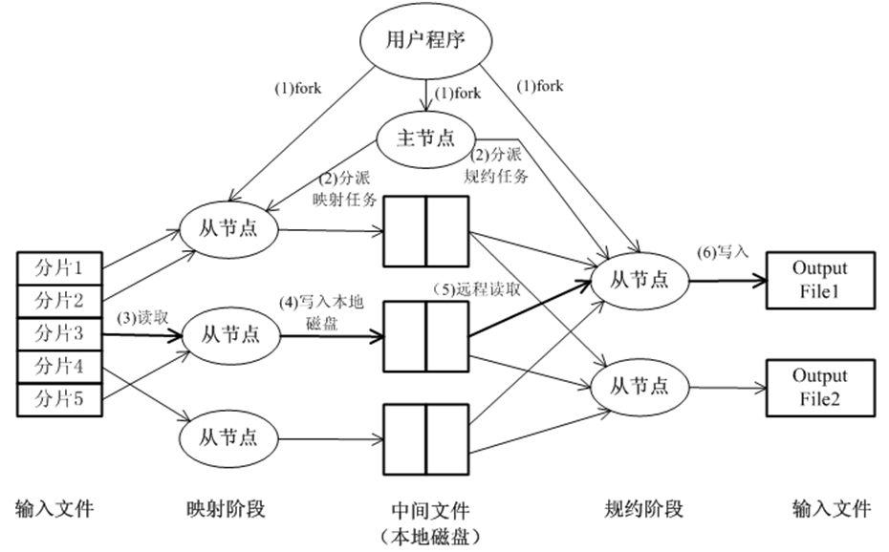
MapReduce算法流程-1
1
2
3
4
用户程序调用MapReduce引擎将输入文件分成M块，如5块，每块大概16MB到64MB
主节点分派任务：如，将M个映射任务和R个规约任务分配给空闲的从节点。
分配了映射任务的从属节点读取并处理相关的输入分片，解析出中间结果<key,value>，传递给用户自定义的映射函数；映射函数生成的中间结果暂存在内存中。
中间结果周期地写入本地磁盘，具体通过分区函数partition划分为R个区块，并将中间结果在本地磁盘的位置发送到主节点，然后统一由主节点传送给执行规约操作的从节点。

Slide 23
MapReduce算法流程-2
当主节点通知执行规约任务的从节点中间结果<key,value>的位置信息时，该从节点通过远程调用读取缓冲到映射任务节点本地磁盘上的中间数据。从节点读取所有的中间数据然后按照中间key进行排序，使得key相同的value集中在一起。如果中间结果集合过大，可能需要使用外排序。
执行规约任务的从节点根据中间key来遍历所有排序后的中间结果<key,value>，并把key和相关的中间结果集合传递给用户自定义的规约函数，由规约函数将本区块输出到一个最终输出文件，该文件存储到HDFS中。
当所有的映射和规约任务完成时，主节点通知用户程序，返回用户程序的调用点，MapReduce操作执行完毕。

Slide 24

6.3 大数据分析和可视化
数据获取有很多种手段。主要包括物联网感知、网络爬虫和问卷调查等方式。
其中：通过物联网传感器获取的数据种类繁多、结构复杂、冗余性大，通常需要进行清洗和转换，然后进行分析加工，最后进行可视化展示。
通过网络爬虫获取的数据，由于预先制定了明确的获取目标，因此数据的种类相对单一，但数据量相比传感器而言更大、冗余性更强，因此也需要进行数据清洗、转换。
通过问卷调查获取的数据，数据获取目标明确，数据种类可控，数据冗余小，但问卷信息的真实性受多方面影响，因此，需要通过统计、回归等分析手段取其精华。

Slide 25
6.3.1 数据预处理
不管是通过什么方式获取数据，在进行存储和分析之前，一般都需要进行预处理，取其精华，去其糟粕，目标是为减少存储空间、提高存储与服务效率。
数据预处理方法有很多，主要包括数据清洗、数据集成、数据转换和数据归约等。
数据清洗是删去数据中重复的记录，消除数据中的噪声数据，纠正不完整和不一致数据的过程。
数据集成指将来自多个数据源的数据合并到一起构成一个完整的数据集。
数据转换是指将一种格式的数据转换为另一种格式的数据。数据转换主要是对数据进行规格化（normalization）操作。
数据规约是指在尽可能保持数据原貌的前提下，最大限度地精简数据量（完成该任务的必要前提是理解挖掘任务和熟悉数据本身内容）。数据归约也称为数据消减。

Slide 26
6.3.2 大数据分析-关联分析
数据分析的常用手段大体可以分为三种：关联分析、分类分析以及聚类分析。
首先，通过一个有趣的“尿布与啤酒”的故事来了解关联分析。
沃尔玛通过对数据仓库里各门店的原始交易数据分析发现：跟尿布一起购买最多的商品竟是啤酒！因为，在美国，一些年轻的父亲下班后经常要到超市去买婴儿尿布，而他们中有30%～40%的人同时也为自己买一些啤酒。

Slide 27
大数据分析-关联分析
如果经过数据分析挖掘，发现尿布、啤酒两件商品满足关联规则所要求两个条件，则可以利用这个关联规则进行商品推荐。其中，
即，今后若有某消费者出现购买尿布的行为，超市可推荐该消费者同时购买啤酒。
这个商品推荐的行为就是根据 {尿布，啤酒} 关联规则来确定的，因为该超市就过去的交易纪录而言，支持了“大部分购买尿布的交易，会同时购买啤酒”的消费行为。

Slide 28
大数据分析-聚类分析
俗话说：“物以类聚，人以群分”。所谓类，通俗地说就是指相似元素的集合。聚类分析又称集群分析，它是研究（样品或指标）分类问题的一种统计分析方法。
聚类是将物理或抽象对象的集合分成由类似的对象组成的多个类的过程。
由聚类所生成的簇是一组数据对象的集合，这些对象与同一个簇中的对象彼此相似，与其他簇中的对象相异。

Slide 29
大数据分析-聚类分析
传统的聚类分析计算方法主要有如下几种。
1）划分方法(Partitioning Methods)
给定一个有N个元组或者纪录的数据集，划分法将构造K个分组，每一个分组就代表一个聚类，K<N。代表性方法包括K-MEANS算法。
2）基于密度的方法(Density-based Methods)
该方法的指导思想是：只要一个区域中的点的密度大过某个阈值，就把它加到与之相近的聚类中去。使用这个思想的算法有DBSCAN算法等。
3）基于模型的方法(Model-based Methods)
该方法给每一个聚类假定一个模型，然后去寻找能够很好地满足这个模型的数据集。

Slide 30
最大树聚类法
最大树聚类法是模糊聚类方法的一种，首先需要规格化，然后通过标准步骤建立相似系数构成的相似矩阵。该方法的具体步骤如下：
数据规格化并建立相似矩阵。设n样本，每个样本m个指标。对每个样本选取海明距离或欧氏距离计算相似系数，建立包含n行n列的相似关系矩阵R。
利用关系矩阵构建最大树。每个样本看作一个图顶点，R中的元素rij可以连一条边，但是否进行连接这条边，遵循下述规则：先画出样本集中的某一个样本i的顶点，然后按相似系数rij从大到小的顺序依次将样本i和样本j的顶点连成边，如果连接过程出现了回路，则删除该边；以此类推，直到所有顶点连通为止。这样就得到了一棵最大树（最大树不是唯一的，但不影响分类的結果）。
利用λ-截集进行分类。选取λ值，去掉权重低于λ的连线，互相连通的样本就归为一类。

Slide 31
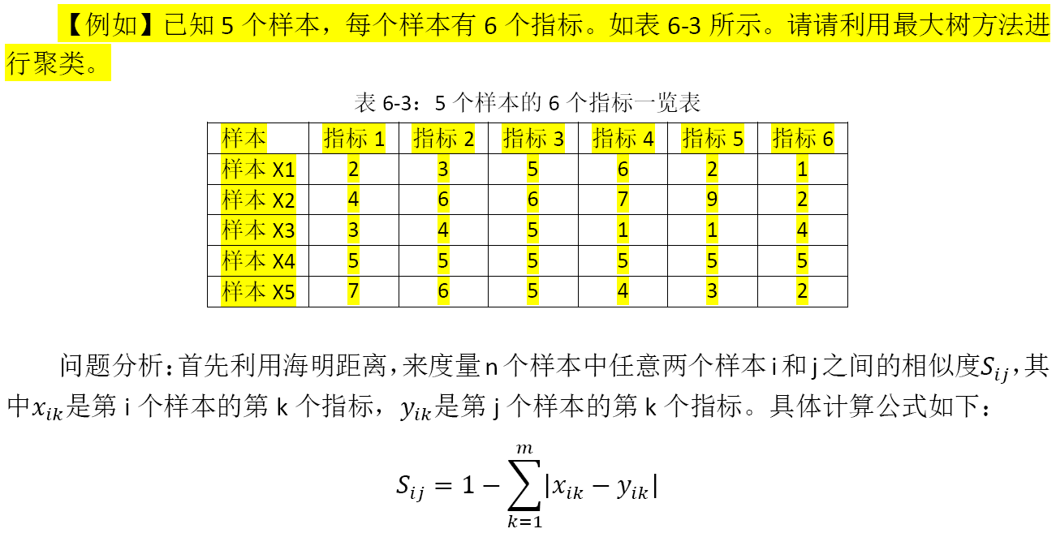
最大树聚类法
【例如】已知5个样本，每个样本有6个指标。如表6-3所示。请请利用最大树方法进行聚类。
问题分析：首先利用海明距离，来度量n个样本中任意两个样本i和j之间的相似度S_{ij}，其中X_{ik}是第i个样本的第K个指标，Y_{ik}是第j个样本的第k个指标。具体计算公式如下：

Slide 32
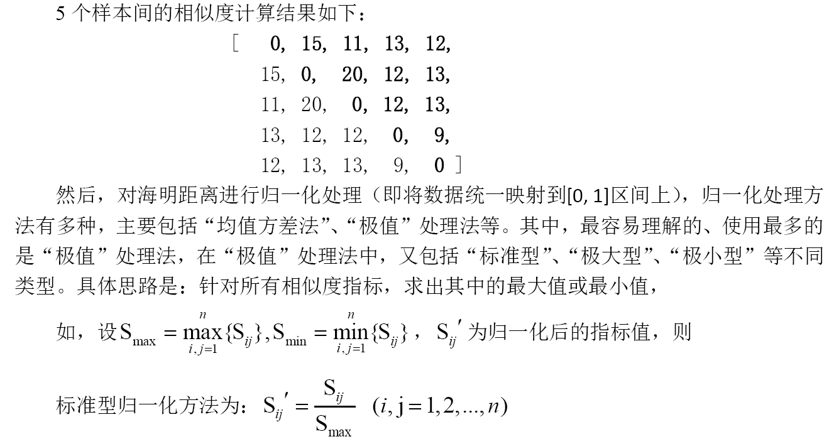
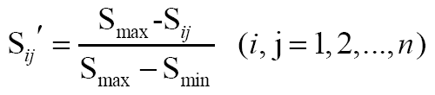
最大树聚类法
5个样本间的相似度计算结果如下：
然后，对海明距离进行归一化处理（即将数据统一映射到[0,1]区间上），归一化处理方法有多种，主要包括“均值方差法”、“极值”处理法等。其中，最容易理解的、使用最多的是“极值”处理法，在“极值”处理法中，又包括“标准型”、“极大型”、“极小型”等不同类型。具体思路是：针对所有相似度指标，求出其中的最大值域最小值，如，设
为归一化后的指标值，则标准型归一化方法为：
极小型归一化方法为：

Slide 33
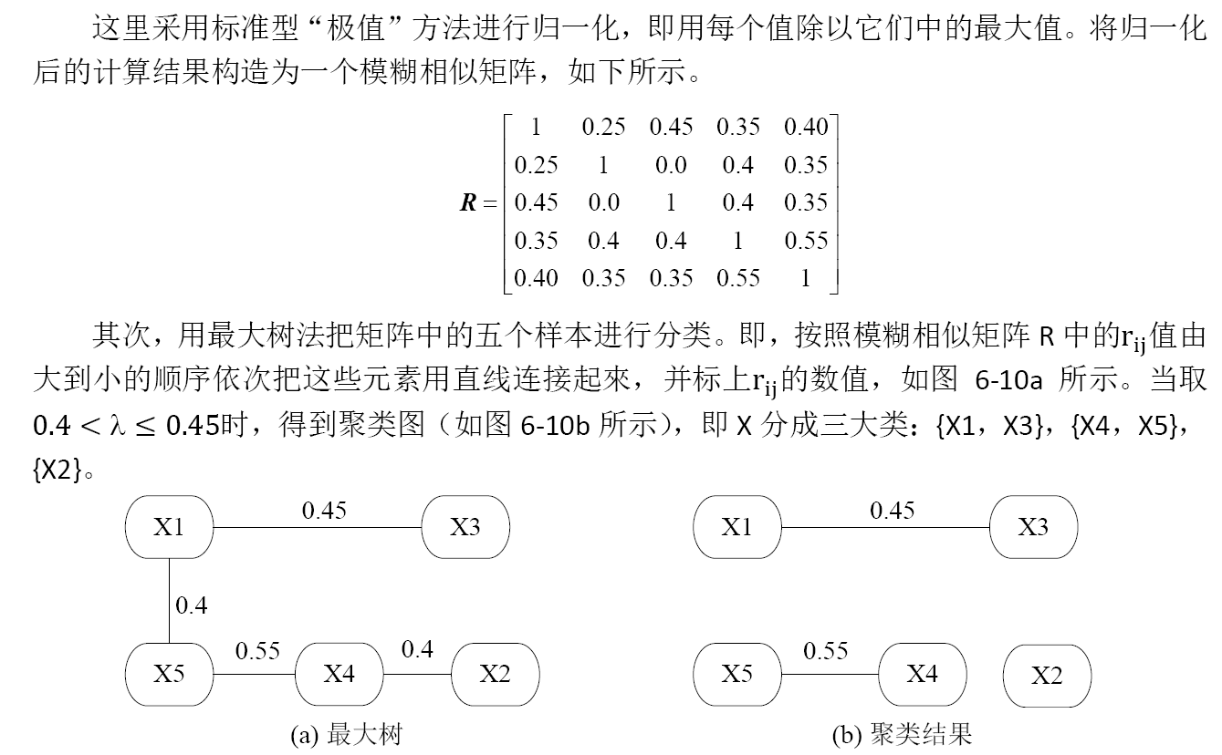
最大树聚类法
这里采用标准型“极值”方法进行归一化，即用每个值除以它们中的最大值。将归一化后的计算结果构造为一个模糊相似矩阵，如右则所示。
其次，用最大树法把矩阵中的一个样本进行分类。即，按照模糊相似矩阵R中的rij值由大到小的顺序依次把这些元素用直线连接起来，并标上rij的数值，如图6-10a所示。当最
时，得到聚类图（如图6-10b所示），即X分成三大类：{X1，X3}，{X4，X5}，{X2}

Slide 34
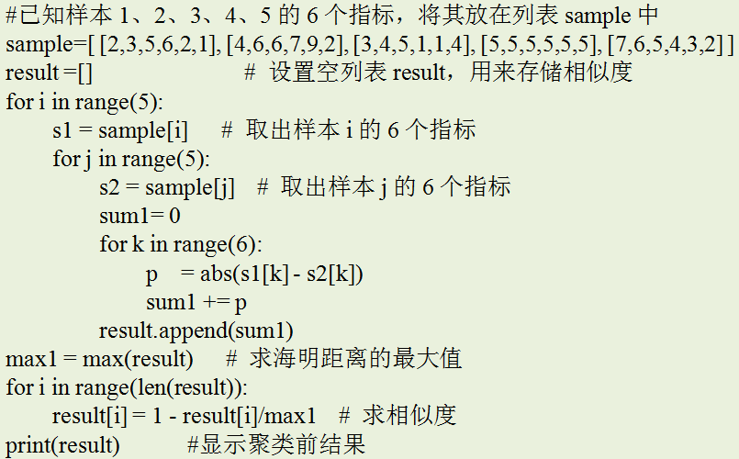
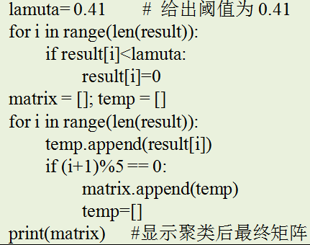
最大树聚类法
最大树聚类算法很容易使用Python程序代码进行实现，如下所示。

Slide 35
6.3.3 调查问卷的设计与分析
问卷调查是我们日常生活中一种非常重要的数据获取手段。
在问卷调查之前，首先要掌握调查问卷的设计方法。调查问卷又称调查表或询问表，是以问题的形式系统地记载调查内容的一种印件。问卷可以是表格式、卡片式或簿记式等。
设计问卷，是问卷调查的关键。完美的问卷必须具备两个功能，即能将问题传达给被问的人和使被问者乐于回答。
随着信息技术的快速发展，传统的纸质问卷方式日益遭到淘汰，代之而起的电子问卷方式。
电子问卷方式通过问卷网站开展问卷调查，问卷设计有模板，问卷发布多方式，问卷答题可随时。

Slide 36
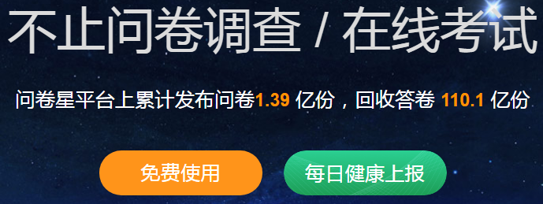
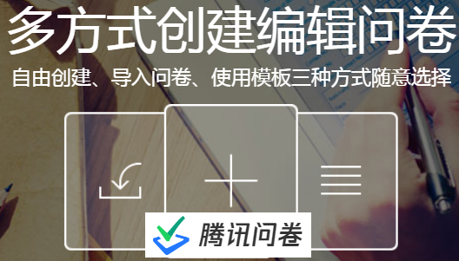
调查问卷的设计与分析
常见的问卷网站包括：
问卷网（https://www.wenjuan.com/）
问卷星（https://www.wjx.cn/）
腾讯问卷（https://wj.qq.com/）等。

Slide 37
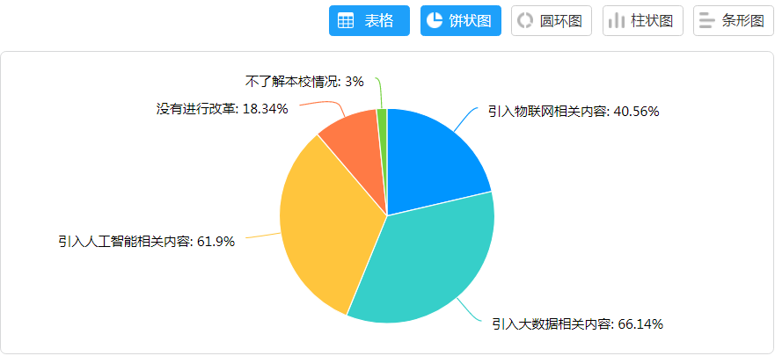
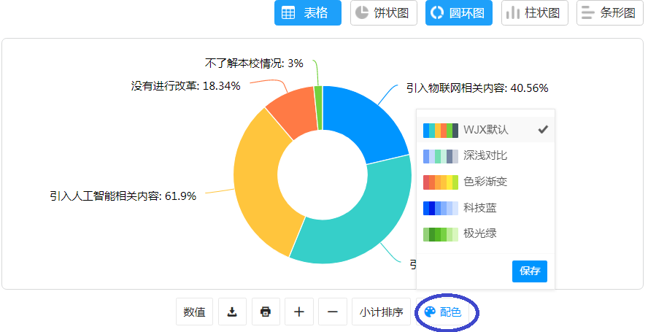
问卷分析与可视化
问卷投放之后，大部分网站可以随时对已经提交的问卷进行分析，包括统计图表分析，交叉分析等。由于设计目标类似，所以，不同的问卷网站的数据分析和可视化功能基本相同，只是细节上稍有差异。
下面以“大学计算机课程改革情况调查”作为实例进行分析。该调查参与问卷的教师500多人，可以通过表格、饼状图、圆环图、柱状图、条形图来对数据分析进行可视化，如左图所示。在生成前，还可以根据自己的爱好进行配色，如图右所示。

Slide 38
6.3.4 基于Echarts平台的数据分析可视化
大数据数据可视化是指对大型数据集合中的数据，通过利用数据分析和开发工具，以图形、图像形式进行表示，以此发现其中未知信息的处理过程。
数据可视化有许多方法，这些方法根据其可视化的原理不同可以划分为：
基于几何的技术、
面向像素的技术、
基于图标的技术、
基于层次的技术
基于图像的技术等等。
大数据分析可视化是目前的研究热点，很多企业开发了相关产品为广大用户使用。
从使用模式上来分，包括基于Web的数据可视化平台（如网站）和基于客户端的数据可视化工具（如软件）。

Slide 39
数据可视化工具
1）Tableau工具（https://www.tableau.com/）
Tableau编程简单而且容易上手，用户可以先将大量数据拖放到数字“画布”上，转眼间就能创建好各种图表。很多用户使用 Tableau Public在博客与网站中分享数据。
2）Echarts平台（https://echarts.apache.org/zh/index.html）
Echarts可用于散点图、折线图、柱状图等这些常用的图表制作，可自由选择用户需要的图表和组件，还专为移动端打造交互体验。Apache Echarts是一个基于 JavaScript的开源平台。
3）Highcharts软件（https://www.highcharts.com/）
Highcharts图表类型丰富，可制作实时更新的曲线图，基于HTML5技术，不需要安装任何插件，也不需要配置PHP、Java等运行环境，只需要两个JS文件即可使用。

Slide 40
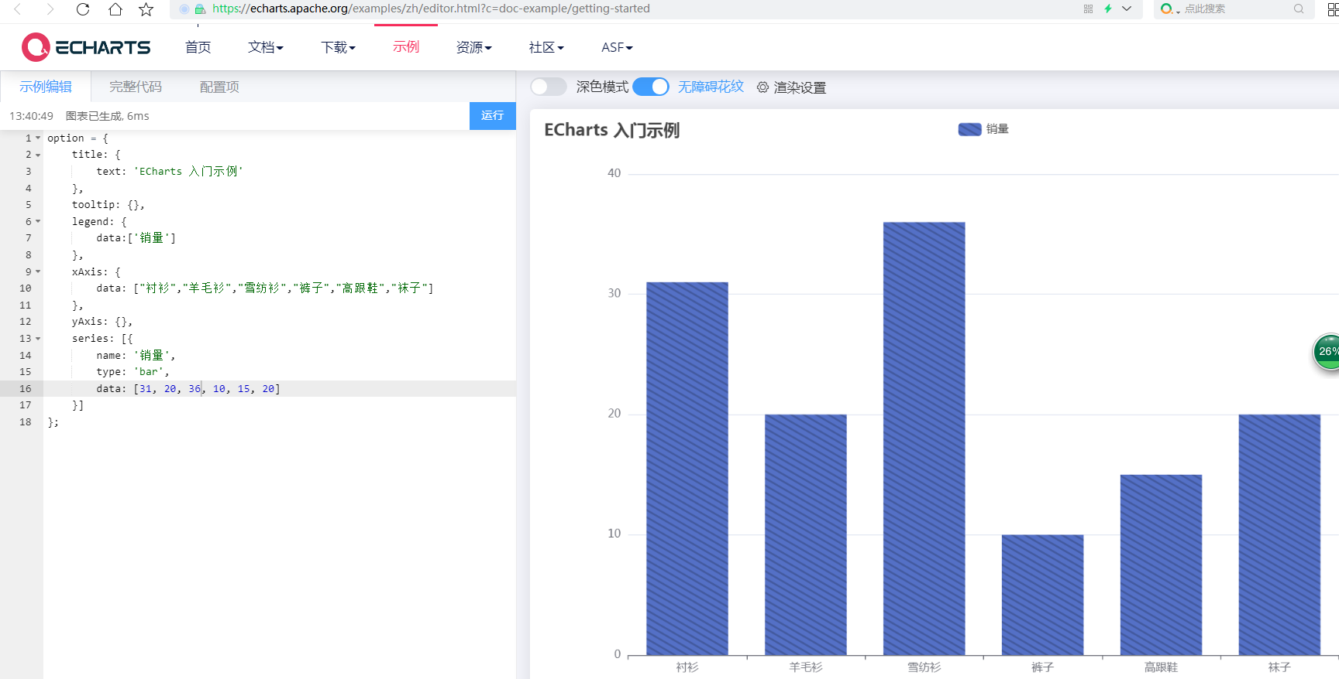
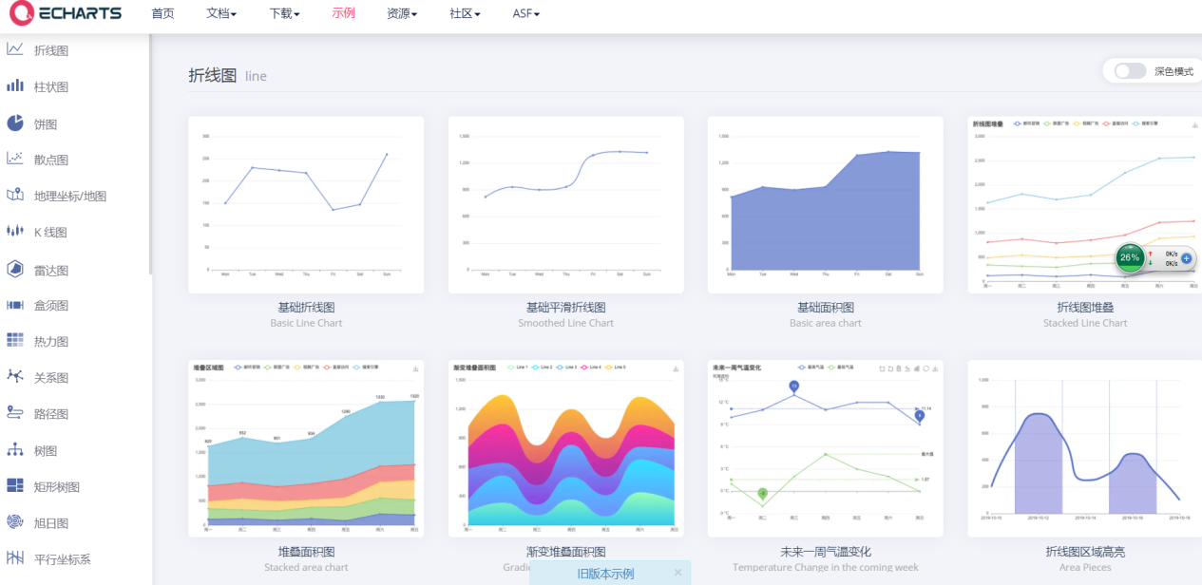
Apache Echarts
Apache Echarts是一个基于JavaScript的开源可视化平台及图表库，使用方便。读者可以通过点击https://echarts.apache.org/zh/index.html进入网站，在网站上可以通过点击下拉菜单的“文档”获得各种教程，进行手把手的学习。
首先，通过其中的5分钟上手Echarts，可以学会下载、在线绘制样表，如图所示。
然后，了解Echarts的可视化图形种类。读者通过“示例”可以发现Echarts的丰富绘图功能。例如，折线图、柱状图、饼图、散点图、地理坐标/地图、k线图、雷达图、盒须图、热力图、关系图、路径图、树图、矩形树图、旭日图、平行坐标系、桑基图、漏斗图、仪表盘、象形柱图、主题河流图、日历坐标系等。如图所示。

Slide 41
6.4 基于Python库的数据可视化
数据分析中，有多种工具可以进行可视化。除了前面介绍的Excel、Echarts之外，还可使用Python语言、R语言或Matlab来实现数据可视化。
下面以Python语言为例进行介绍。

Slide 42
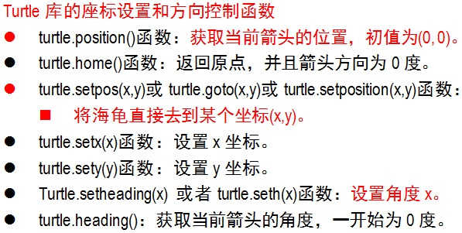
6.4.1 基于turtle库的数据可视化
turtle库是python的标准库之一，属于入门级的图形绘制函数库。其绘制原理为：有一只海龟在窗体正中心，在画布上游走，走过的轨迹形成了绘制的图形，海龟由程序控制，可以自由改变颜色、方向宽度等。
使用turtle库进行绘图时，需要使用下列函数（即方法）。

Slide 43
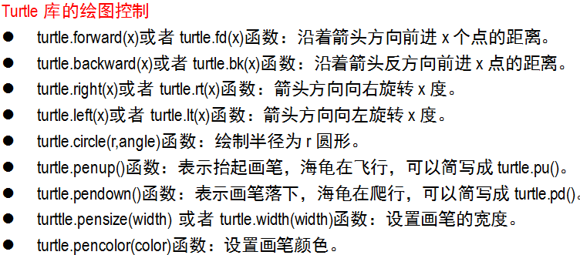
6.4.1 基于turtle库的数据可视化

Slide 44
基于turtle库的分形图绘制
1973年，曼德布罗特（B.B.Mandelbrot）首次提出了分维和分形几何的设想。分形的原意具有不规则、支离破碎等意义。
分形几何学是一门以非规则几何形态为研究对象的几何学。
由于不规则现象在自然界是普遍存在的，因此分形几何又称为描述大自然的几何学。
分形几何可以模拟自然界存在的、以及科学研究中出现的那些看似无规律的各种现象。

Slide 45

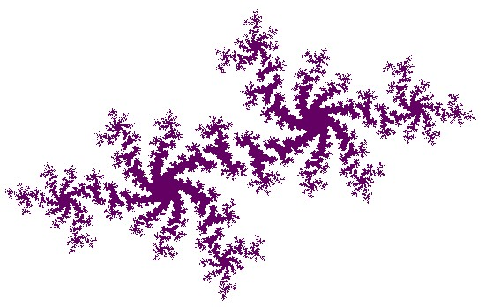
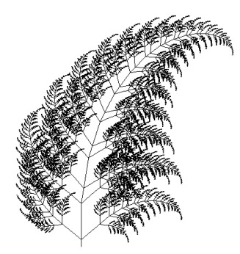
基于turtle库的分形图绘制
例如，从整体上看，一个国家海岸线和山川形状，从远距离观察，其形状是极不规则的，但从近距离观察，其局部形状又和整体形态相似，它们从整体到局部，都是自相似的。
在过去的几十年里，分形几何在物理学、材料科学、地质勘探、乃至股价的预测等方面都得到了广泛的应用。
我们在互联网上，可以搜索到各种美丽的分形图案。

Slide 46
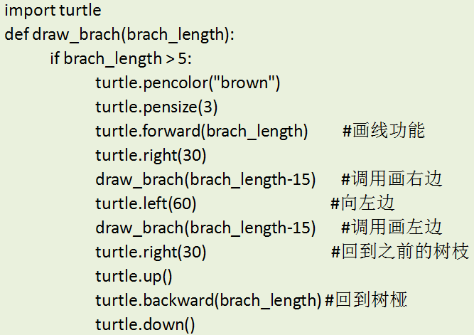
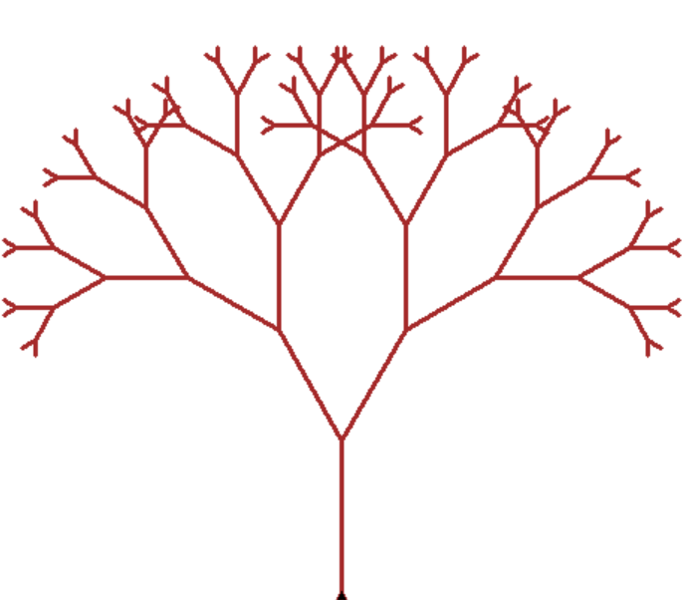
两分形树的绘制
分形树是一种典型的分形图形，一般包括两分形树、三形树和四分形树等。
下面给出一种两分形树的Python代码实现。
#主程序
def main():
turtle.left(90)
turtle.up()
turtle.backward(200)
turtle.down()
turtle.pensize(10)
turtle.speed(0) #绘制速度设置最快
draw_brach(100)
main()

Slide 47
6.4.2 基于matplotlib库的可视化
使用turtle图形库进行图形绘制，可以通过设置绘制速度，给用户以动态绘制的感觉。但需要快速获得图像效果时，使用matplotlib图形库是一种更好的选择。
matplotlib图形库的设计借鉴了商业化程序语言MATLAB的功能，因此名称中还有matlab的前三个字符。

Slide 48
6.4.2 基于matplotlib库的可视化
1
matplotlib的安装和pyplot库模块的引用
首先，需要在程序中使用import matplotlib语句，调用该库模块。运行是如果没有报错，就说明成功引用了该模块了；如果报错的话，则需要在cmd命令行中输入：pip install matplotlib，安装matplotlib库。
跟引用turtle函数库相同，在使用matplotlib.pyplot绘图模块时，程序需要显式声明对该模块的引用。例如：import matplotlib.pyplot as plt
该声明有两个作用，一个是声明调用matplotlib函数库中的pyplot模块，另一个是将这个函数库模块matplotlib.pyplot取一个别名plt，简化编程时引用函数的复杂性。
也就是说，可以用“plt.函数()”代替“matplotlib.pyplot.函数()”，减少编程时的字符输入工作量。

Slide 49
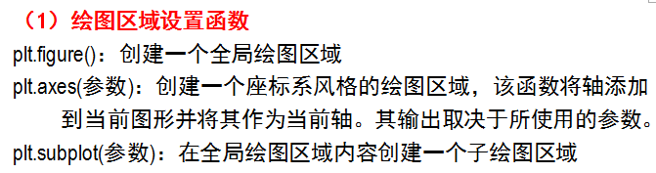
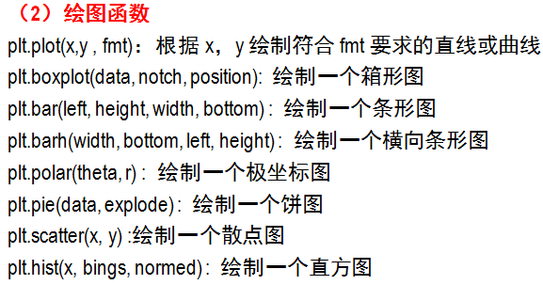
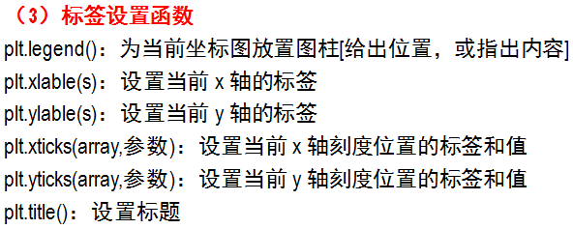
6.4.2 基于matplotlib库的可视化
2
matplotlib.pyplot模块的主要函数

Slide 50
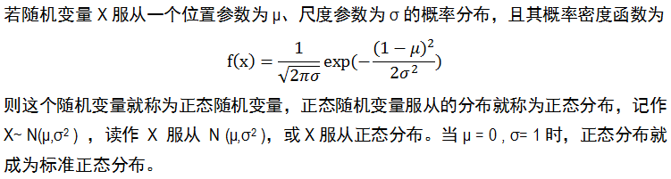
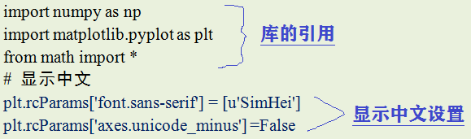
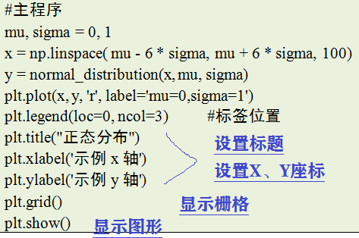
绘制正态函数的分布图
Python绘制正态分布的代码如下：

Slide 51
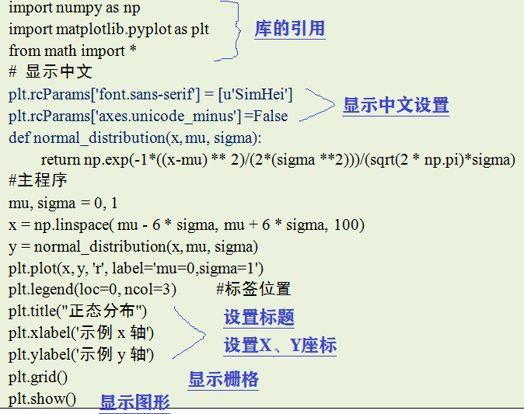
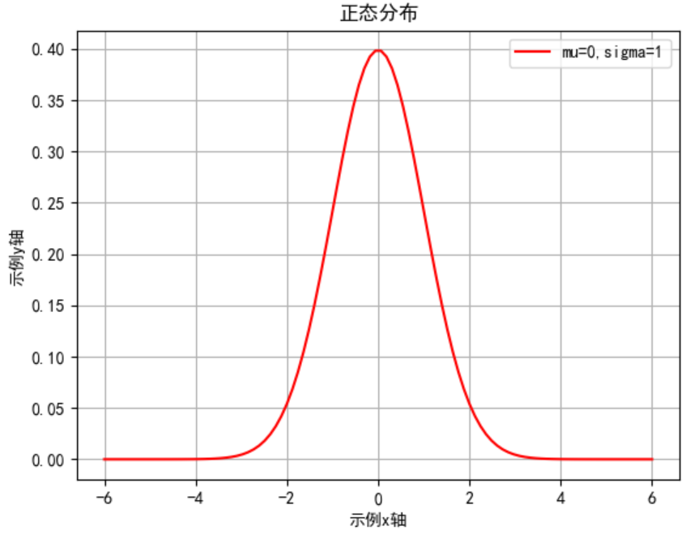
绘制正态函数的分布图

Slide 52


6.5 数据安全与隐私保护
本节介绍数据安全的基本概念，论述置换加密、对称密钥加密算法DES和非对称密钥加密算法RSA的基本原理，讨论数据隐私保护的基本方法。
MO
Application
Ver 1.20

Slide 53
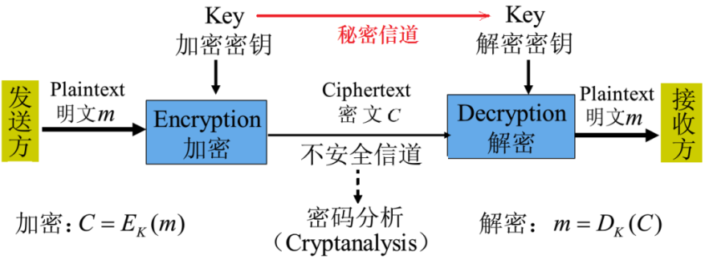
6.5.1数据安全的概念
图 给出了一种传统的保密通信机制的数据加密模型。
该模型包括一个用于加解密的密钥k，一个用于加密变换的数学函数E_{k}，一个用于解密变换的数学函数D_{k}。
已知明文消息m，发送方通过数学函数E_{k}得密文C，即C=E_{k} (m)，这个过程称为加密；
加密后的密文C通过公开信道（不安全信道）传输，接收方通过解密变化D_{k}得到明文m，即m=D_{k} (C)。
为了防止密钥k泄露，需要通过其他秘密信道对密钥k进行传输。

Slide 54
置换加密算法
置换密码（transposition ciphers）又称换位密码，是根据一定的规则重新排列明文，以便打破明文的结构特性。置换密码的特点是保持明文的所有字符不变，只是利用置换打乱了明文字符的位置和次序。也就是说，改变了明文的结构，不改变明文的内容。
置换密码有点像拼图游戏。在拼图游戏中，所有的图块都在这里，但排列的位置不正确。

Slide 55
置换加密算法
最早出现的移位变换密码是凯撒密码，其原理是每一个字母都用其前面的第三个字母代替，如果到了最后那个字母，则又从头开始算。字母可以被在它前面的第n个字母所代替，在凯撒的密码中n就是3。如：
明文：meet me after the toga party
密文：phhw ph diwhu wkh wrjd sduwb
如果已知某给定密文是Caesar密码，穷举攻击是很容易实现的，因为只要简单地测试所有25种可能的密钥即可。
凯撒密码可以形式化成如下定义：假设m是原文，c是密文。则加密函数为c=（m + 3）mod 26，解密函数为m=（c - 3）mod 26。

Slide 56
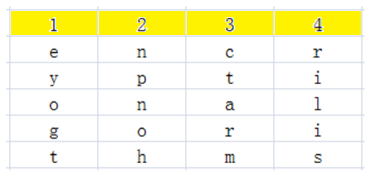
列置换加密方法
列置换加密法中，明文按行填写在一个矩形中，而密文则是以预定的顺序按列读取生成的。例如，如果矩形是4列5行，那么短语“encryption algorithms”可以如下写入图所示矩形中。按一定的顺序读取列以生成密文。对于这个示例，如果读取顺序是4、1. 2. 3，那么密文就是：“rilis eyoge npnoh ctarm”。这种加密法要求填满矩形，因此，如果明文的字母不够，可以添加“x”或“q”或空字符。

Slide 57
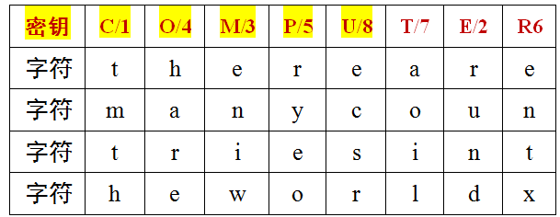
列置换加密方法
这种加密法的密钥是列数和列的顺序。如果列数很多，记起来可能会比较闲难，因此可以将它表示成一个关键词，方便记忆。该关键词的长度等于列数，而其字母顺序决定了读取列的顺序，例如，我们可以用“computer”作为一个8位的密钥使用，对“there are many countries in the world”进行列置换加密。
首先，将该字符串的每个字符从左到右（去除空格）放在一个4行8类的表中（不足是用”x”填充），然后按照computer的字母顺序（1-4-3-5-8-7-2-6）按列依次读出即可.
其加密结果为：tmth rund eniw hare ryeo entx aoil。

Slide 58
非对称加密算法RSA
1976年，两位美国计算机学家 Whitfield Diffie 和 Martin Hellman，提出了一种崭新构思，可以在不传递密钥的情况下，完成解密。这被称为 Diffie-Hellman密钥交换算法。
假如甲要和乙通讯，甲使用公钥 A 加密，将密文传递给乙，乙使用私钥 B 解密得到明文。其中公钥在网络上传递，私钥只有乙自己拥有，不在网络上传递，这样即使知道了公钥 A 也无法解密。反过来也一样。只要私钥不泄漏，通信就是安全的，这就是非对称加密算法。
1977年，三位数学家 Rivest、Shamir 和 Adleman大素数分解难题设计了一种算法，可以实现非对称加密。该算法用他们三个人的名字命名，叫做 RSA 算法。直到现在，RSA 算法仍是最广泛使用的非对称加密算法。

Slide 59

非对称加密算法RSA
生成密钥对，即公钥和私钥
随意选择两个大的质数p和q，p不等于q，计算N=p*q。
根据欧拉函数，不大于N且与N互质的整数个数为(p-1)*(q-1)
选择一个整数e，作为公钥，其与(p-1)*(q-1)互质，并且e小于(p-1)*(q-1)
用以下这个公式计算密钥d：d×e ≡ 1 (mod (p-1)(q-1))
将p和q的记录销毁。e是公钥，d是私钥。d是秘密的，而e是公众知道的。
≡的意思是，(d×e) mod ((p-1)*(q-1))余1

Slide 60
非对称加密算法RSA
例如，在使用RSA的公钥体制中，已截获发给某用户的密文为c=10，该用户的公钥e=5，n=35，那么密钥d等于多少？
已知N =35，则只有一种可能，即p*q=5*7=35；(p-1)*(q-1)=4*6=24。
根据公式d×e ≡ 1 (mod (p-1)(q-1))，又e=5，所以5*d≡ 1 (mod 24)，即 5*d mod 24 = 1。
由此推测5*5=25。即25除以24刚好余1。所以d=5。
数据加密：密文c = 明文的e次方，即c=m^e mod N。
数据解密：密文m= 明文的d次方，即m=c^e mod N。

Slide 61
对称加密算法DES
DES是Data Encryption Standard的缩写，即数据加密标准。是美国国家安全标准局于1977年公布的由IBM公司研制的加密算法。
DES是一种对称加密算法，其加密密钥和解密密钥相同。密钥的传递务必保证安全可靠而不泄露。
DES采用分组加密方法，待处理的消息被分为定长的数据分组。以待加密的明文为例，将明文按8个字节为一个分组，而8个二进制位为一个字节，即每个明文分组为64位二进制数据，每组单独加密处理。
在DES加密算法中，明文和密文均为64位，有效密钥长度为56位。也就是说DES加密和解密算法输入64位的明文或密文消息和56位的密钥，输出64位的密文或明文消息。
DES的加密和解密算法相同，只是解密子密钥与加密子密钥的使用顺序刚好相反。

Slide 62
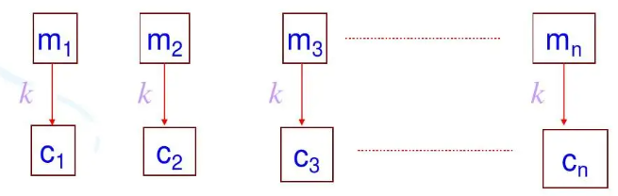
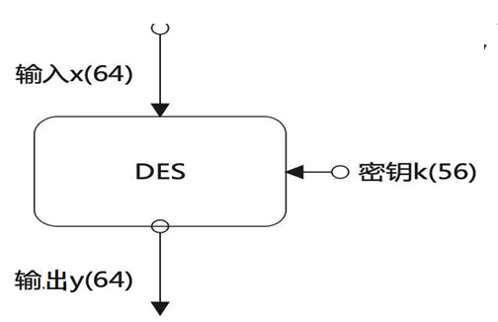
DES算法框架
分组
DES 使用一个 56 位的密钥（实际64位，附加8 位奇偶校验位），对64 位明文进行加密产生64密文的方法。
62

Slide 63
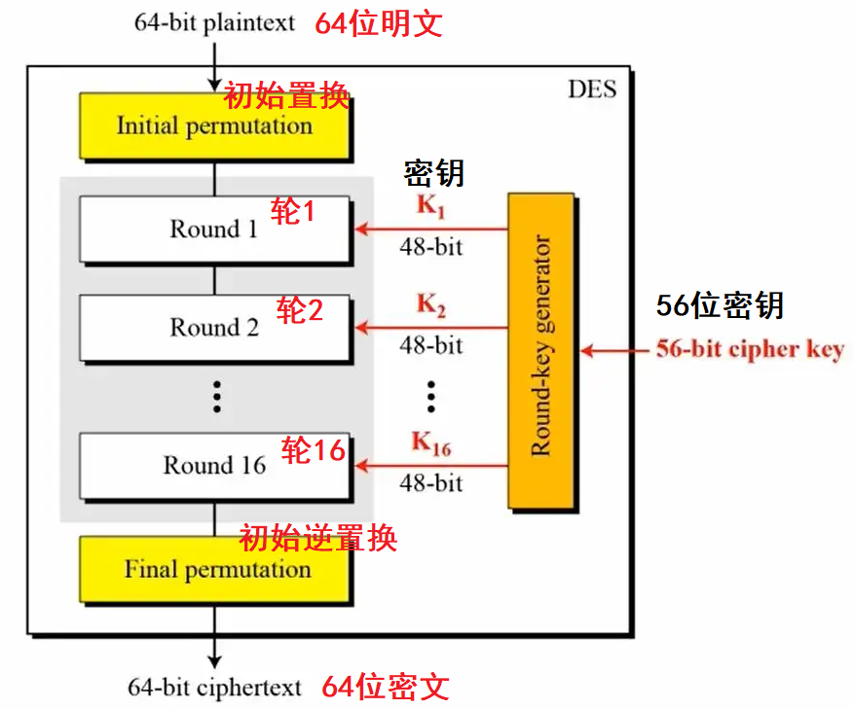
DES算法框架
首先是一个初始置换IP，用于重排明文分组的64bit。
然后是具有相同功能的16轮变换，每轮都有置换和代换运算，第16轮变换的输出分为左右两半，并被交换次序。
最后在经过一个初始置换IP的逆置换从而得到64bit密文。

Slide 64
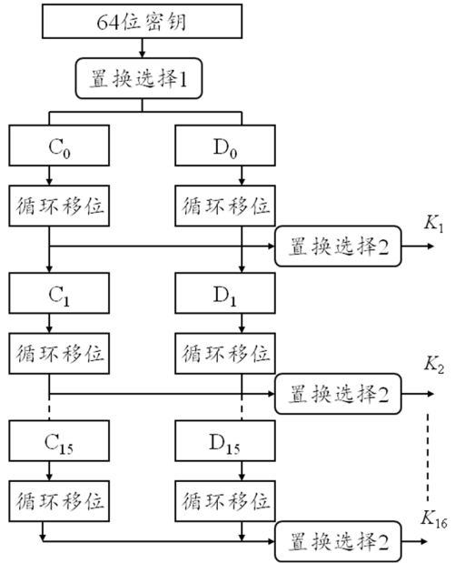
DES的密钥生成
DES加密过程中需要16个48位的子密钥k1,k2,…,k16。
子密钥由用户提供64位密钥（56位有效），经16轮迭代运算依次生成。
DES子密钥生成算法如图所示，
主要可分为三个阶段。
  置换选择PC1
  分块、左移
  合并、置换PC2

Slide 65
6.6 人工智能及其应用
1956年夏季，以麦卡赛、明斯基、罗切斯特和申农等为首的一批有远见卓识的年轻科学家在一起聚会，共同研究和探讨用机器模拟智能的一系列有关问题，并首次提出了“人工智能（artificial intelligence，AI）”这一术语，它标志着“人工智能”这门新兴学科的正式诞生。

Slide 66
6.6.1 人工智能的定义
对人工智能的理解因人而异。一些人认为人工智能是通过非生物系统实现的任何智能形式的同义词；他们坚持认为，智能行为的实现方式与人类智能实现的机制是否相同是无关紧要的。而另一些人则认为，人工智能系统必须能够模仿人类智能。
即便是以模仿人类智能为目标的人工智能，请定义也千差万别。
有人认为，人工智能是研究理解和模拟人类智能、智能行为及其规律的一门学科。其主要任务是建立智能信息处理理论，进而设计可以展现某些近似于人类智能行为的计算系统。
有人认为，人工智能是研究、开发用于模拟、延伸和扩展人的智能的理论、方法、技术及应用系统的一门新的技术科学。

Slide 67
6.6.2 人工智能的研究范畴
人工智能的研究范畴非常广泛，包括了自然语言处理、机器学习、神经网络、智能搜索、模式识别、深度学习、强化学习、计算机视觉、智能推荐、神经计算等。
下面简单介绍一下人工智能的几个研究范畴。
1
2
自然语言处理
机器学习
简单地说，自然语言处理就是用计算机来处理、理解以及运用人类语言。由于语言是人类区分于其他动物的根本标志。
简单点说，机器学习就是对计算机的一部分数据进行学习，然后对另一部分数据进行预测或者判断，换句话说，就是让机器去分析数据找规律，并通过找到的规律对新的数据进行处理。

Slide 68
6.6.2 人工智能的研究范畴
3
4
深度学习
联邦学习
我们在理解深度学习之前，先了解另外两个概念，一个是刚刚提到的机器学习，另一个就是神经网络。神经网络简单点说就是有许多的神经元组成的系统，这就是模拟人类的神经网络。
那么，什么是深度学习呢？深度学习简单点说就是一种为了让层数较多的多层神经网络可以训练，能够运行起来、并演化出来一系列的新的结构和新的方法的过程。
联邦学习又称联邦机器学习，也称为联合学习、联盟学习。联邦学习是一个机器学习的框架，能有效帮助多个机构在满足用户隐私保护、数据安全和政府法规的要求下，进行数据使用和机器学习建模

Slide 69
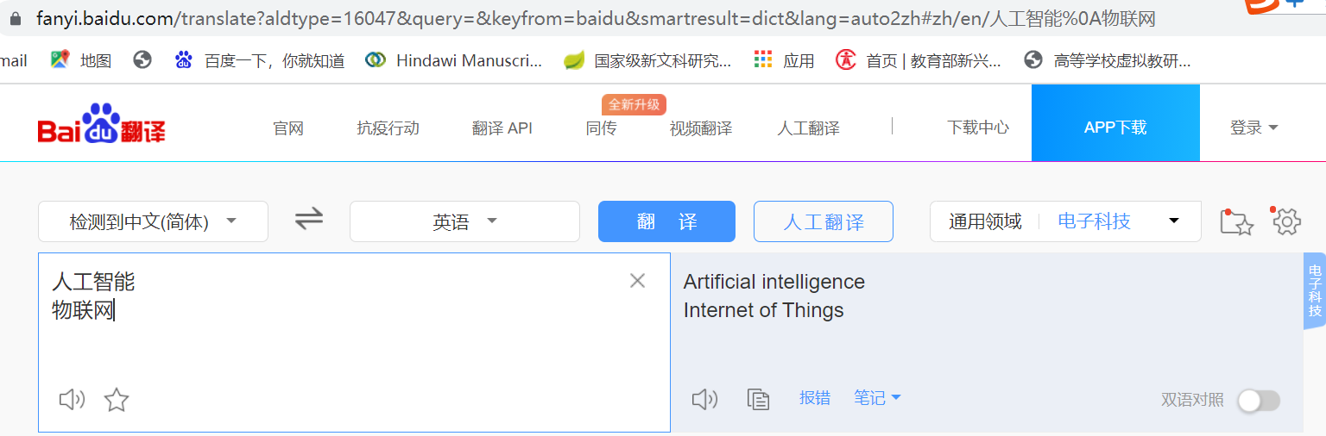
6.6.3 人工智能的典型应用
人工智能的应用领域非常宽广。从车牌识别、人员识别、场景认知、自动阅卷、智能问答、机器翻译、人机对战、无人驾驶、物运机器狗、工业机器人到智能家电，无不都是人工智能的应用。在每种应用背后，都包含有前面提到的一种到多种人工智能技术。
1
机器翻译

Slide 70

6.6.3 人工智能的典型应用
2
人机对战
1997年5月，IBM公司的“深蓝”电脑击败了人类的世界国际象棋冠军卡斯帕洛夫（KASPAROV），标志着人工智能技术开启了新的应用浪潮。
2016年3月，阿尔法狗（AlphaGo）机器与围棋世界冠军、职业九段棋手李世石进行围棋人机大战，以4比1的总比分获胜。
2017年5月，在中国乌镇围棋峰会上，它与排名世界第一的世界围棋冠军柯洁对战，以3比0的总比分获胜。
MO
Application
Ver 1.20

Slide 71
6.6.3 人工智能的典型应用
3
机器人
相信大家也看过不少机器人的电影，如，《终结者》《变形金刚》《我，机器人》《机械公敌》等。
这些机器人都是有鼻子、眼睛、手、脚，类似于人类的一种机器。
事实上，仿人形机器人只是机器人的一种。
“机器人”是一个广义的词语，机器人是自动执行工作的机器装置。
它既可以接受人类指挥，又可以运行预先编排的程序，也可以根据以人工智能技术制定的原则纲领行动。
它的任务是协助或取代人类工作的工作，例如生产业、建筑业，或是危险的工作。

Slide 72
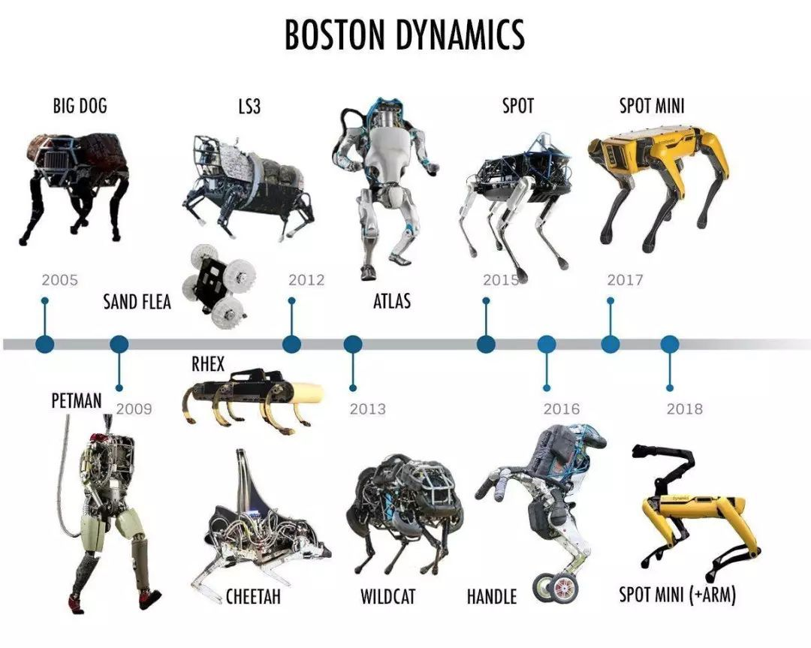
6.6.3 人工智能的典型应用

Slide 73
6.6.3 人工智能的典型应用
4
智能车辆
智能车辆是一个集环境感知、规划决策、多等级辅助驾驶等功能于一体的综合系统，它集中运用了计算机、现代传感、信息融合、通信、人工智能及自动控制等技术，是典型的高新技术综合体。
智能车辆根据智能等级的不同，可以划分为L0、L1、L2、L3、L4、L5共六个级别，其中，L0为最低级别，L5是最高级别。
L5定义为完全自动驾驶，自动驾驶系统能在所有道路环境下执行完整的动态驾驶任务和动态驾驶任务支援，无需人类驾驶者的介入，即完全无人驾驶状态。
MO
Application
Ver 1.20

Slide 74
6.7 本章小结
本章首先给出了大数据的基本概念，探讨了物联网数据的5V特征，然后讲述了大数据的存储的两种方法，即关系数据库存储和云存储；讲解了大数据分析和可视化中的数据预处理方法、典型数据分析方法，并以问卷调查、电子表格为例，讲述了基于工具的数据分析可视化方法，以Echarts平台为例，讲解了基于平台的数据分析可视化方法；并从实用性出发，介绍了几种典型函数的Python数据可视化编程方法。其次，探讨了数据安全的基本概念、置换加密算法、对称加密算法、非对称加密算法和几种典型的隐私保护技术。最后，介绍了人工智能的基本概念及其应用。

Slide 75
学习推荐
第6章
除了EXCEL外，还可以使用SPSS、SAS来实现数据可视化。
SPSS（https://spss.en.softonic.com/）
SAS（https://www.sas.com/zh_cn/home.html）

Slide 76
学习推荐
第6章
基于ECharts平台的可视化实践
【实例1】
https://echarts.apache.org/examples/zh/editor.html?c=heatmap-bmap
该链接是一个地图上的交通流量热力图。
【实例2】
https://echarts.apache.org/examples/zh/editor.html?c=line-stack
该链接是一个折线图堆叠的例子。
源于产业实践的开源深度学习平台
飞桨---
https://www.paddlepaddle.org.cn/

Slide 77
名师名校 新形态通识教育系列教材
谢 谢 观 看

